Slide 1
2021
数据库设计答辩
Database design defense
汇报团队：评了么

Slide 2
目录
引言
外部设计
结构设计
运用设计

Slide 3
PART ONE
引言

Slide 4
01
引言
A
易于维护。当需求发生变化时，该数据库设计说明书可用于参考并引导进行正确的改进；
THREE
B
指导编程方向，加快开发速度。指导编程的进行，在编程开发多维度同时并发进行的情况下，指明正确的开发方向，有序地推进开发进程，加快开发速度；
编写的目的
C
提高系统的整体运行效率。数据库设计的优良与否，决定了后续开发完成后的系统运行效率，对数据库设计的改进，提高了系统运行效率。

Slide 5

01
引言
定义
背景
完整性约束
触发器
评了么评分系统主要是帮助助教对软件工程实践的课程作业进行批改，可以减轻助教的批改作业压力和时间消耗，也对学生的成绩进行了管理，便于集中统一查看。对作业的评分评定则必然产生许多数据，种类繁多，最终也还需要整理归纳并计算，所以该数据库的设计应运而生。
完整性约束允许在表上定义某种约束条件，这些条件作为表定义的一部分存在，从而强制表中的数据满足一定的规则。
触发器是一种特殊的存储过程，不同的是这种过程不是由程序调用来执行，而是通过数据库数据的更新自动地“触发”执行。
事务处理
并发处理
事务是最小的逻辑工作单元，在这个单元中对数据库所有的更新要么全部成功要么全部失败。
允许用户在没有冲突的情况下更新表中不同的行。行级锁和页级锁对联机事务处理非常有用。

Slide 6
PART TWO
外部设计

Slide 7

02
外部设计
约定
1、数据库表表名命名规则 2、数据库表列名命名规则
使用下划线来分割所表示的多层限制含义。 使用下划线来分割所表示的多层限制含义。
A
标识符和状态
数据库名称定为：PingLeMeDB，操作系统建立用户：admin，密码由配置管理员管理。
B
使用它的程序
评了么系统

Slide 8
02
外部设计
约定
主键外键索引建议命名规则
主键命名以_PK结尾，外键命名以_FK结尾，索引命名以_IDX结尾。
A
数据库表列属性的设计规则
数据库表的列需要定义以下属性
名称（Name）：不允许为空
代码（Code）：不允许为空
注释（Comment）：允许为空。如果列有定义规则，应该在此说明
定义域（Domain）：允许为空。如果该列具有领域特征，应该定义
数据类型（Data Type）：不允许为空
长度（Length）：不允许为空
精确度（Precision）：允许为空
B
视图命名规则
视图命名均使用大写字母，总长度不可超过50位。
视图的命名规则：VW_表分类码_视图名。
视图的命名规则同表名命名规则。
C
存储过程命名规则
存储过程命名总长度不可超过50位。
存储过程命名规则：P_系统标识_存储过程标识。

Slide 9
PART
THREE
结构设计

Slide 10
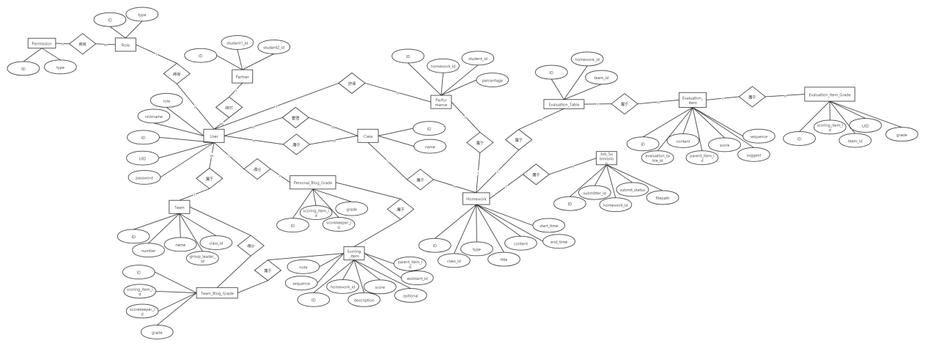
03
结构设计
3.1概念结构设计
E-R图

Slide 11
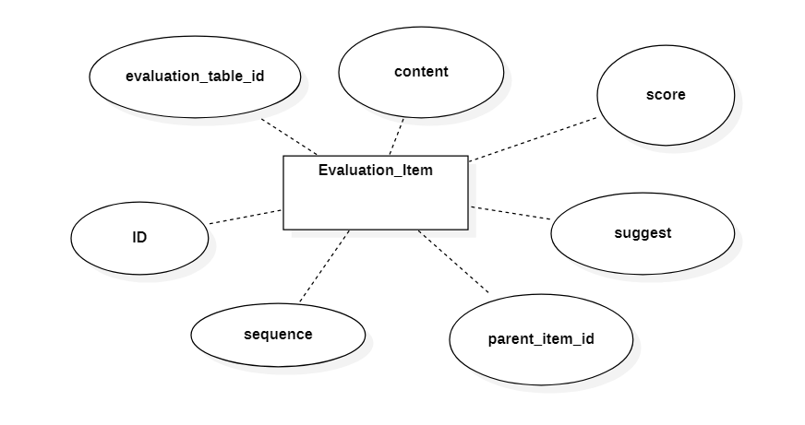
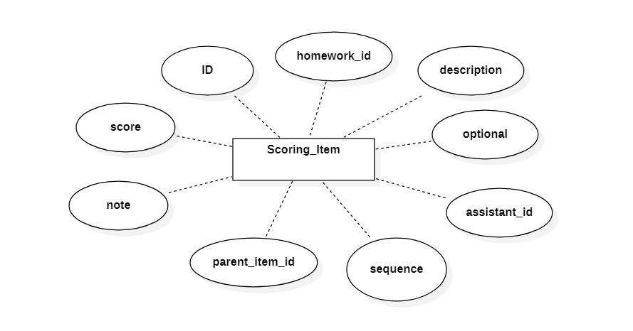
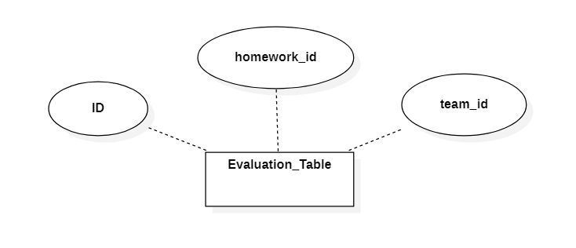
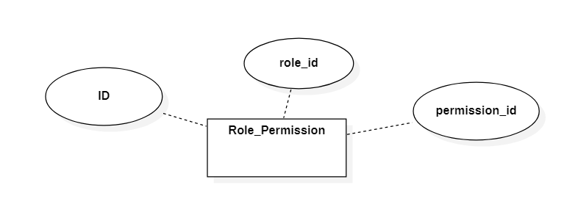
03
结构设计
3.1概念结构设计

Slide 12
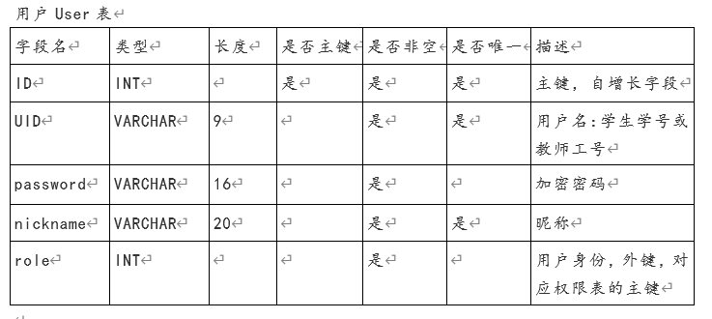
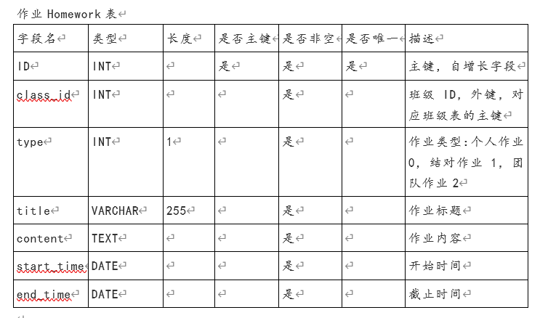
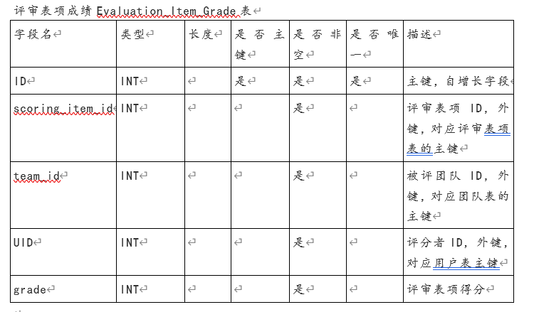
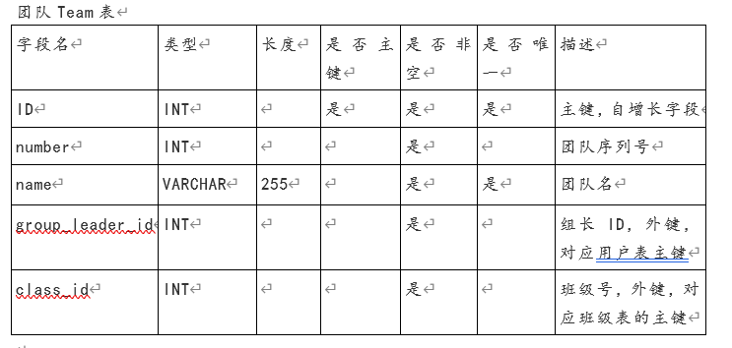
03
结构设计
3.2逻辑结构设计

Slide 13
03
结构设计
3.3物理结构设计
A
B
C
D
存储结构
数据文件初始尺寸
数据文件扩展方式
存取路径
线性存储结构
1000M
自动扩展
默认

Slide 14
PART
FOUR
运用设计

Slide 15

04
运用设计
ONE
4.1 数据字典设计
字符集采用 UTF-8。
所有命名均要具有描述性，不得使用拼音英文混杂的命名方式。
所有数据表第一个字段都是系统内部使用主键列，自增字段，不可空，名称为：id，确保不把此字段暴露给最终用户。
除特别说明外，所有字段默认都设置不充许为空， 需要设置默认值。

Slide 16
04
运用设计
4.2安全保密设计
数据库无法被任何用户直接修改，只提供给不同类型的用户相应的数据库操作接口和权限。对数据库的删除操作只有超级管理员有此权限，其余操作根据用户角色不同而分配。必须提供用户名和正确的密码，并通过系统验证后，才可登录系统对其进行相应的操作。存储数据库的服务器只能让少数管理人员登录。

Slide 17
2021
感谢观看 THANKS
Thanks for watching THANKS
汇报团队：评了么

